Slide 1
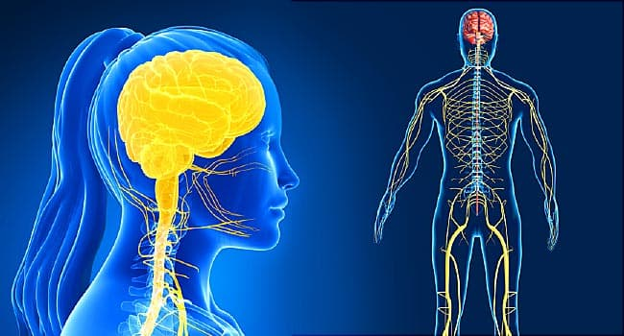
Thema 5: Regeling

Slide 2
5.1: Het zenuwstelsel
Na vandaag kan je:
De delen en de functies van het zenuwstelsel noemen.

Slide 3
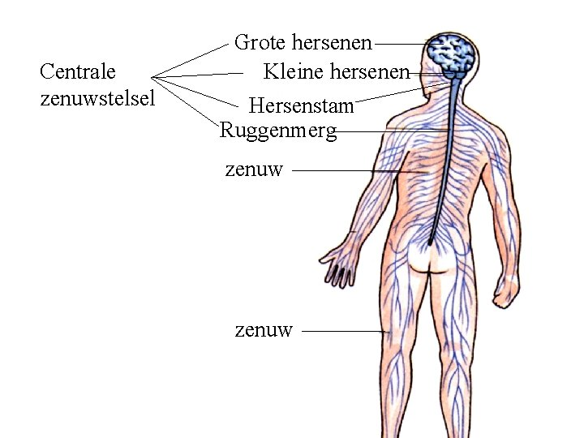
Het zenuwstelsel
Centrale zenuwstelsel
Zenuwen

Slide 4
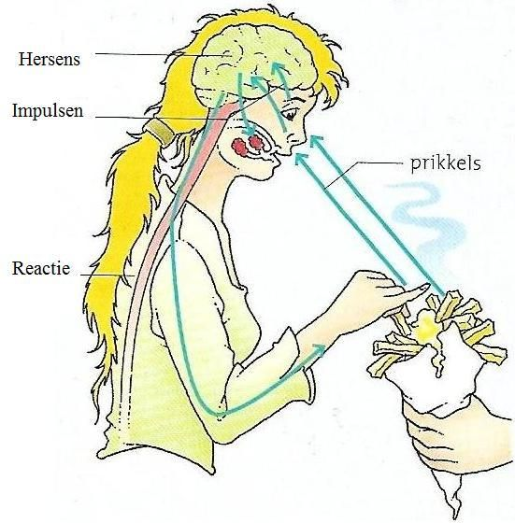
De werking van het zenuwstelsel
Zenuwstelsel reageert op prikkels
Prikkels zijn invloeden van buiten of binnen af
De zenuwen geven impulsen door
Impulsen zijn elektrische signaaltjes die door de zenuwen heen gaan

Slide 5
5.2 zenuwcellen en zenuwen

Slide 6
Na vandaag kan je:
Vertellen welke drie soorten zenuwcellen er zijn
De functie van de drie zenuwcellen vertellen
Vertellen wat een zenuw is
Vertellen welke drie zenuwen er zijn

Slide 7
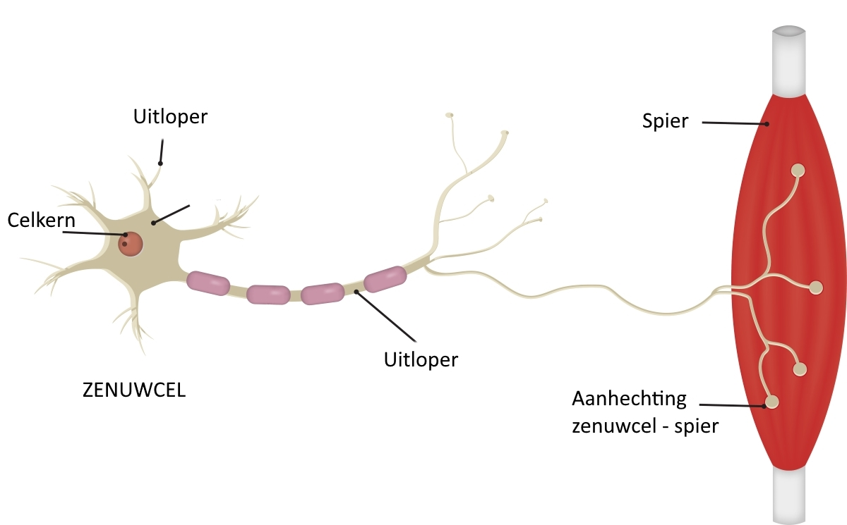
Zenuwcellen
Cellichaam en uitlopers

Slide 8
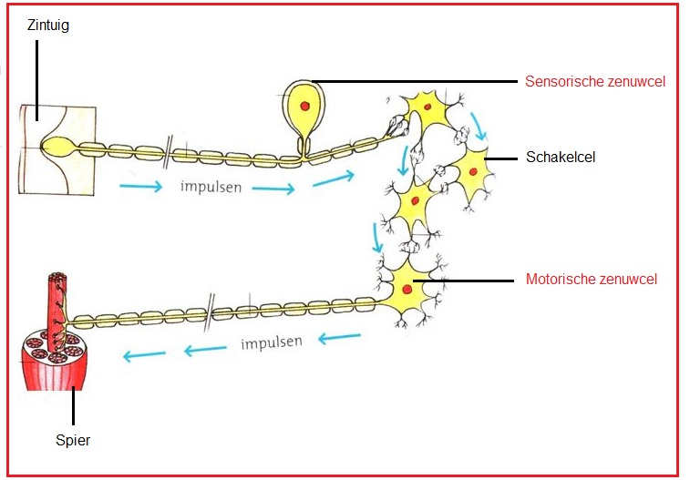
De drie zenuwcellen
Gevoelszenuwcellen
Van de zintuigen naar centraal zenuwstelsel
Bewegingszenuwcellen
Van centraal zenuwstelsel naar spieren
Schakelcellen
In centraal zenuwstelsel
Uitlopers staan in verbinding met elkaar, of met andere soorten zenuwcellen

Slide 9
Zenuwen
Duizenden uitlopers geven tegelijk een signaal door
Liggen samen in een zenuw
Bindweefsel houdt ze samen en beschermd

Slide 10
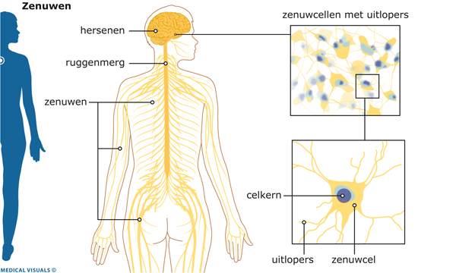
De drie zenuwen
Gevoelszenuw
Uitlopers van gevoelszenuwcellen
Bewegingszenuw
Uitlopers van bewegingszenuwcellen
Gemengde zenuw
Uitlopers gevoels- en bewegingszenuwcellen
Ledematen en romp -> ruggenmerg
Hoofd -> hersenstam

Slide 11
https://www.npostart.nl/bio-bits-de-maakbare-mens/06-09-2012/NPS_1207092#0:0:0

Slide 12
Wat ga je doen?
Maak een conceptmap van paragraaf 1 en 2
Hoe?
Belangrijke begrippen uitschrijven op een blaadje
Belangrijke begrippen 'clusteren' (wat hoort bij elkaar??)
Iedere groepje begrippen dezelfde kleur geven op de concept map
Verschillende groepjes verbinden

Slide 13
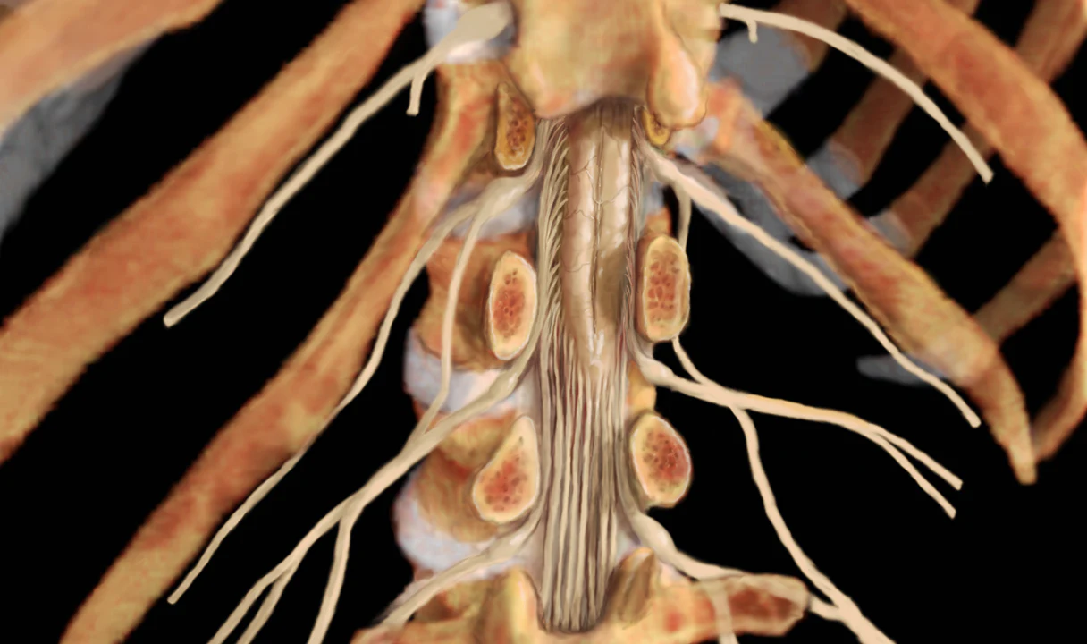
Het ruggenmerg

Slide 14
Na vandaag kan je:
Vertellen waar het ruggenmerg ligt, wat het inhoudt en wat het doet
Het verschil tussen grijze en witte stof uitleggen

Slide 15
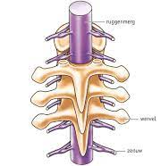
Het ruggenmerg
Zenuwen zijn verbonden met de hersenen door het ruggenmerg
Ruggenmerg ligt in het wervelkanaal
Begint bij de hersenstam en eindigt bij de lendewervels

Slide 16
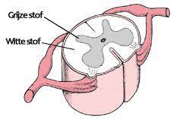
Grijze en witte stof
Binnenin het ruggenmerg = grijze stof
Bestaat uit: cellichamen bewegingszenuwcellen en schakelzenuwcellen
Buitenkant van het ruggenmerg = witte stof
Bestaat uit: uitlopers met isolerende laag

Slide 17
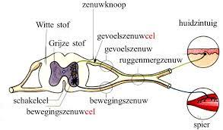
Zenuwuitlopers ruggenmerg
Bij ruggenmerg splitsen gemengde zenuwen
Bewegingszenuwen verlaten ruggenmerg via de buikzijde
Gevoelszenuwcellen gaan ruggenmerg in via rugzijde
Cellichamen liggen samen in een verdikking = zenuwknoop

Slide 18
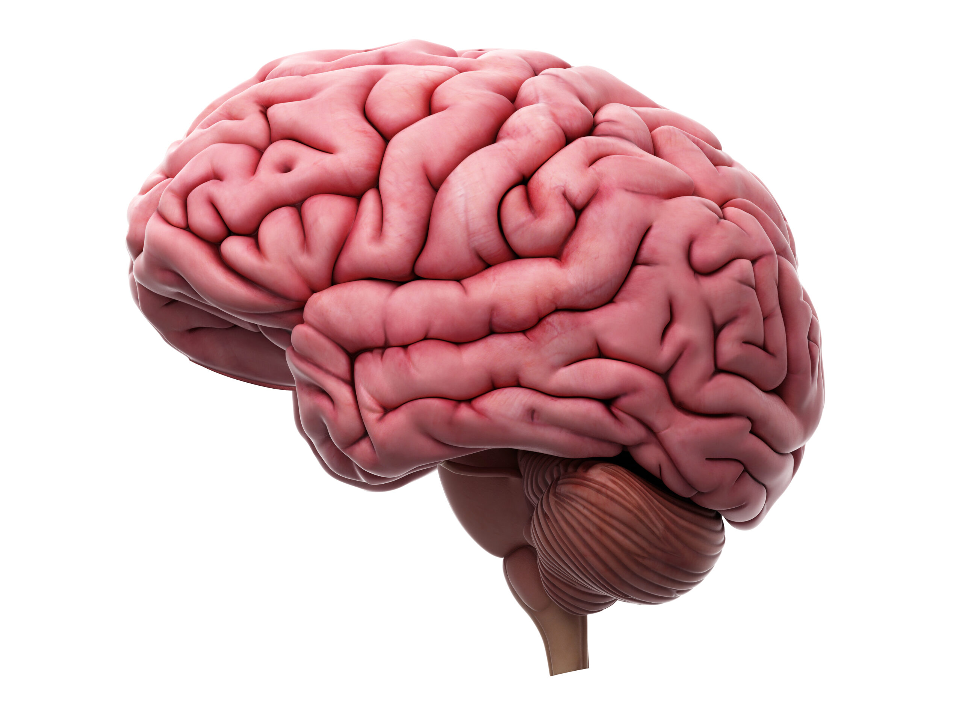
Paragraaf 4
De hersenen

Slide 19
Na vandaag kan je:
Vertellen waar de hersenen uit bestaan
De verschillende hersencentra benoemen
Vertellen wat je zenuwstelsel kan benoemen

Slide 20
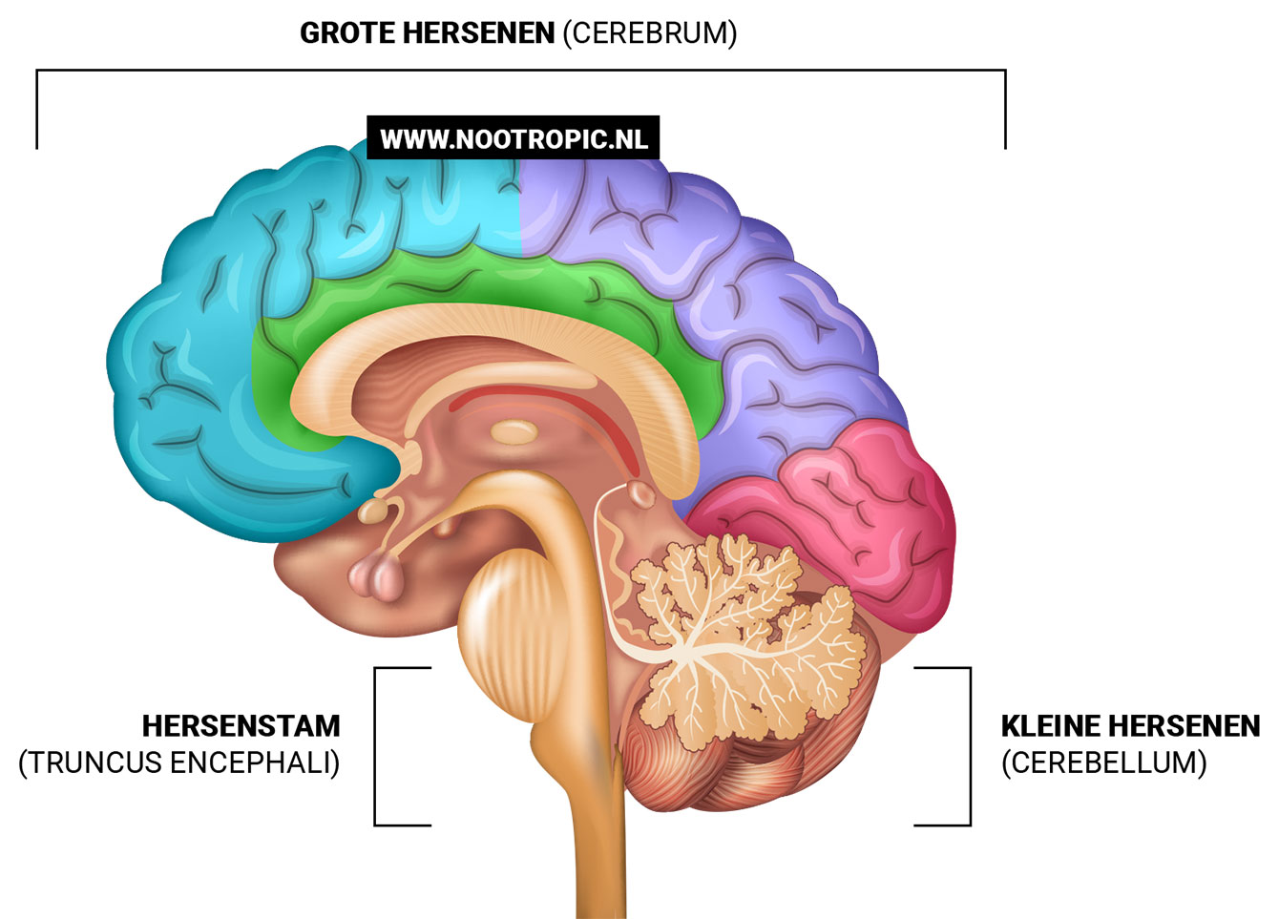
De hersenen
Hersenstam
Grote hersenen
Kleine hersenen

Slide 21
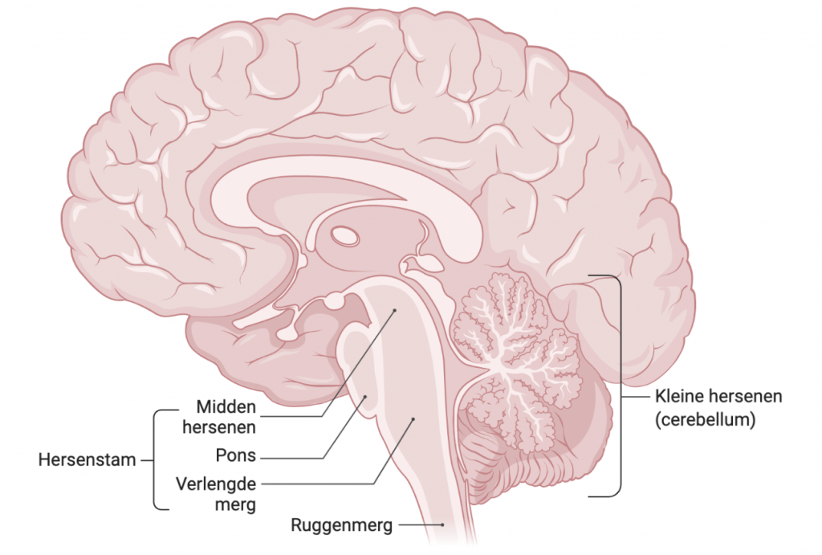
Hersenstam
De hersenstam geleidt impulsen naar de grote en kleine hersenen
Vanaf het ruggenmerg
Vanaf de zintuigen
Vanaf de grote en kleine hersenen naar:
Hoofd, ruggenmerg
Regeling van belangrijke levensfuncties
Hartslag, ademhaling, bloeddruk en temperatuur

Slide 22
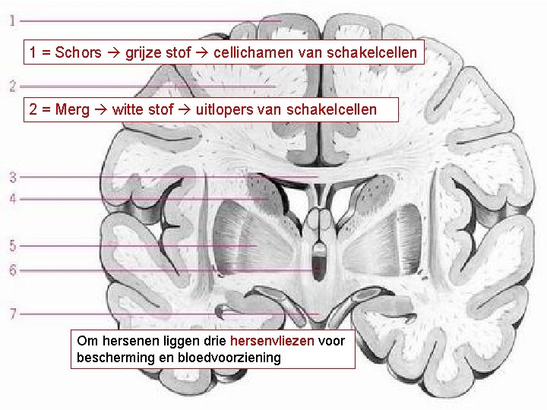
De grote en kleine hersenen
In de buitenkant = schors zit grijze stof
Bestaat uit cellichamen schakelcellen
Witte stof in het midden
Bestaat uit uitlopers van de schakelcellen

Slide 23
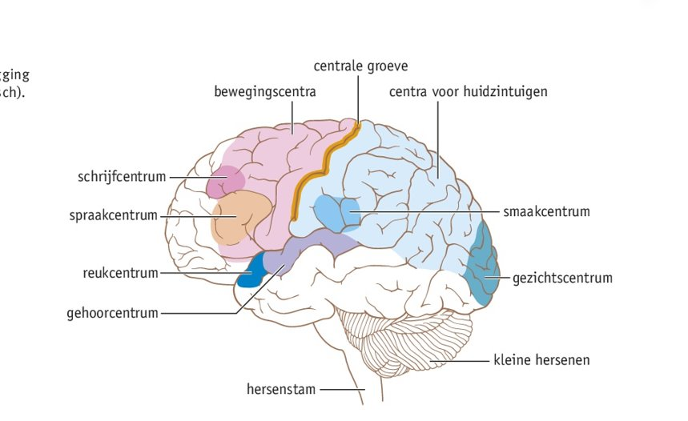
Hersencentra
Grote hersenen
Schakelcellen liggen in groepen bij elkaar = hersencentra
Gevoelscentra
Ontvangen signalen van zintuigen
Bewegingscentra
Sturen spieren en klieren aan

Slide 24
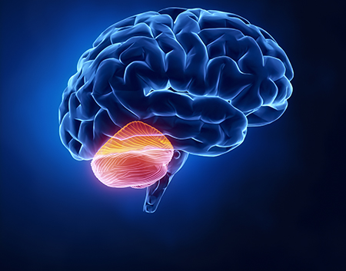
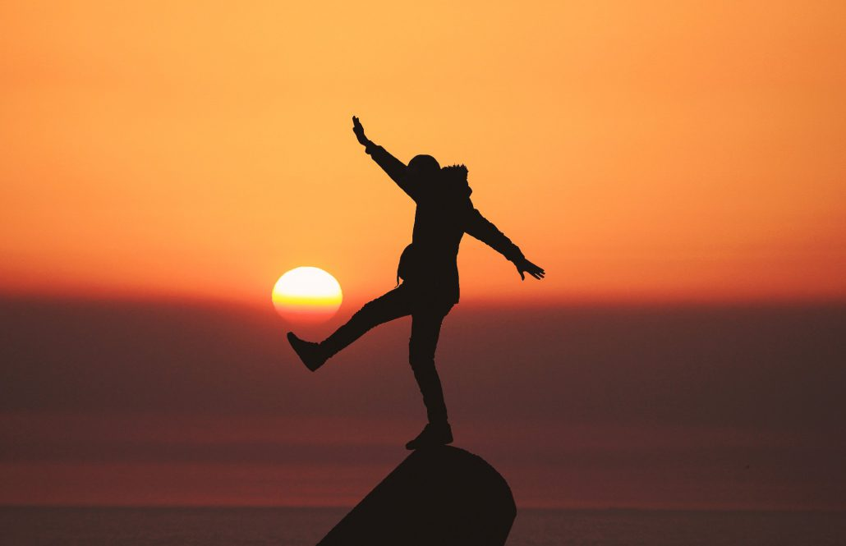
Kleine hersenen
Regelt de coördinatie

Slide 25
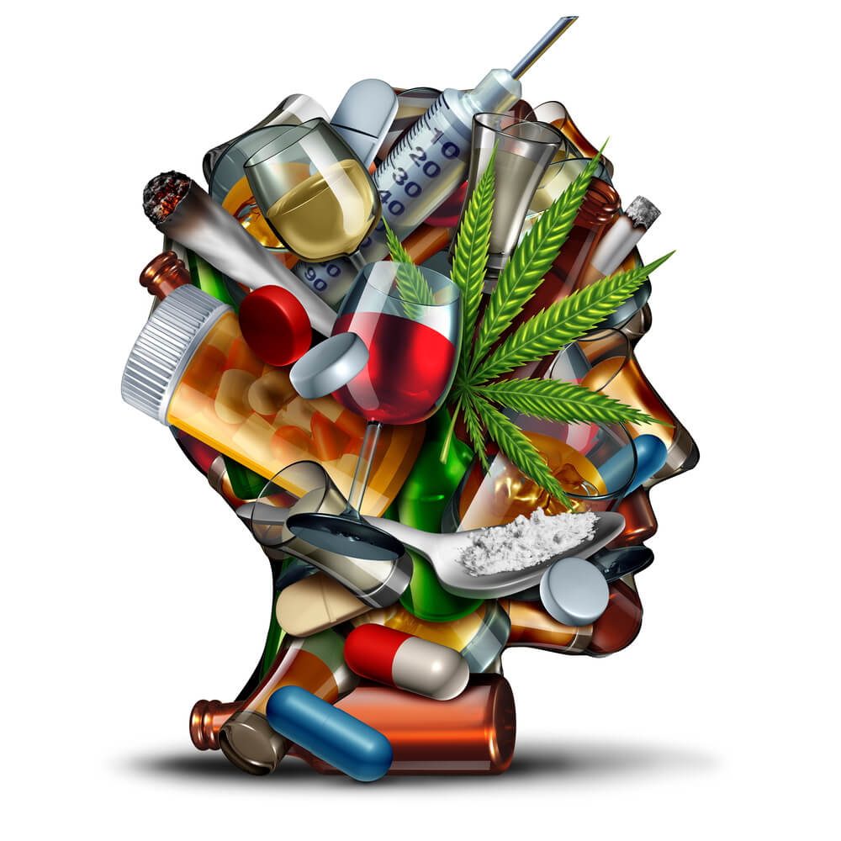
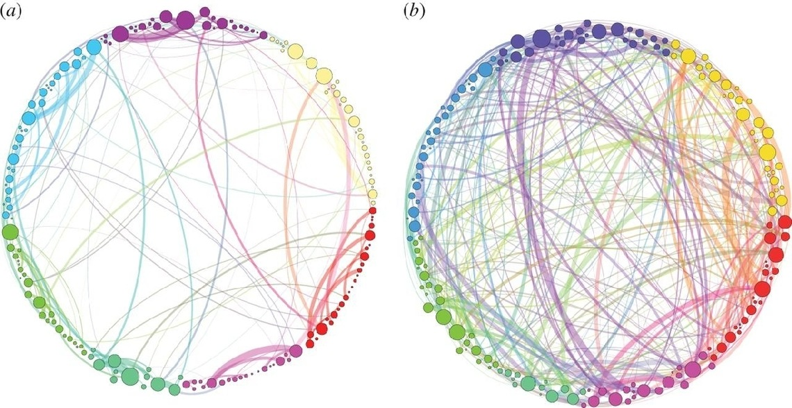
Beïnvloeden van het zenuwstelsel
Hebben een verdovende, stimulerende of bewustzijn veranderende werking
https://youtu.be/qtkE6kVACQM
https://youtu.be/mo2ceOuuoW4

Slide 26
Paragraaf 5
De weg die impulsen afleggen

Slide 27
Na vandaag kan je:
De weg van impulsen uitleggen
Het verschil tussen bewuste reacties en impulsen beschrijven

Slide 28
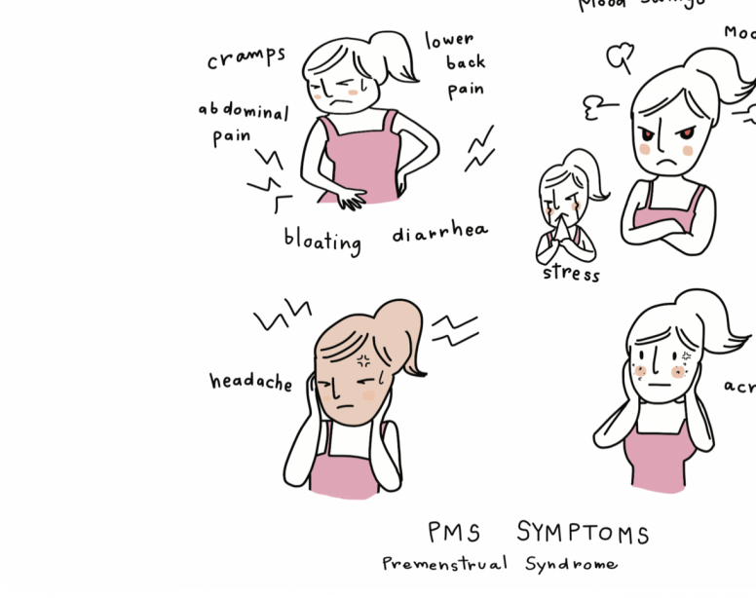
Paragraaf 6 en 7
Het hormoonstelsel, hypofyse en de schildklier

Slide 29
Na vandaag kan je:
Vertellen wat hormonen zijn en waar ze geproduceerd worden
Vertellen wat de hypofyse is en welke hormonen deze afgeeft
Vertellen wat de schildklier is en welke hormonen deze afgeeft

Slide 30
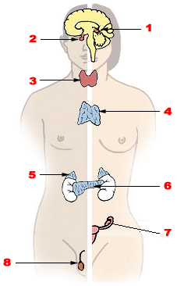
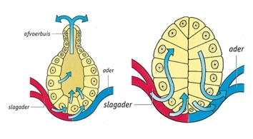
Het hormoonstelsel
Hormonen zijn regelstofjes
Regelen langdurige processen in het lichaam
Worden geproduceerd door hormoonklieren

Slide 31
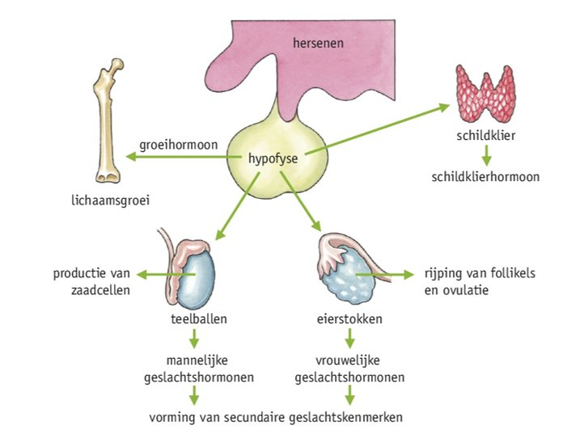
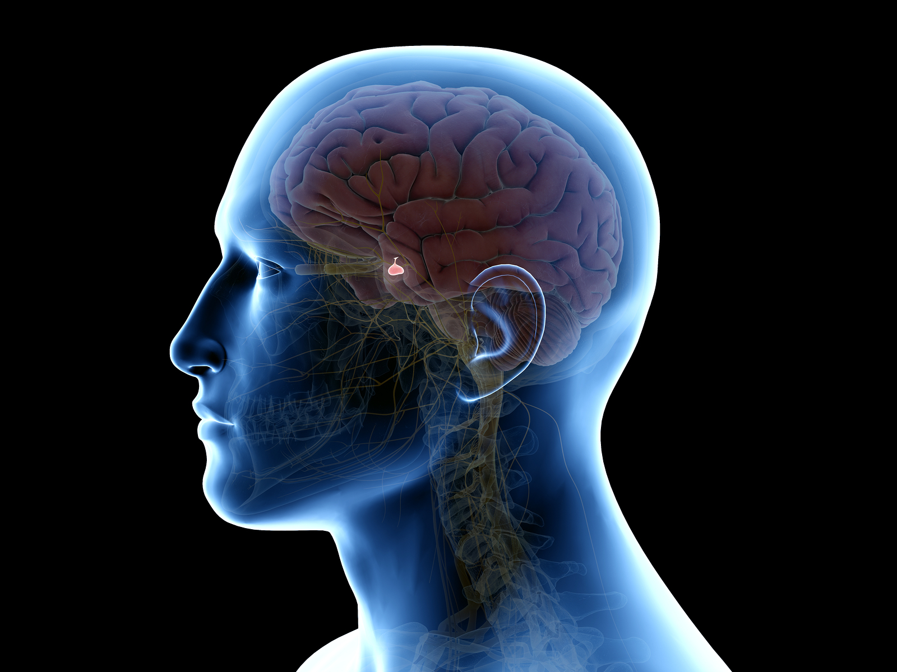
De hypofyse
Zorgt voor o.a. het groeihormoon
Zorgt dat andere hormoonklieren hormonen aanmaken

Slide 33
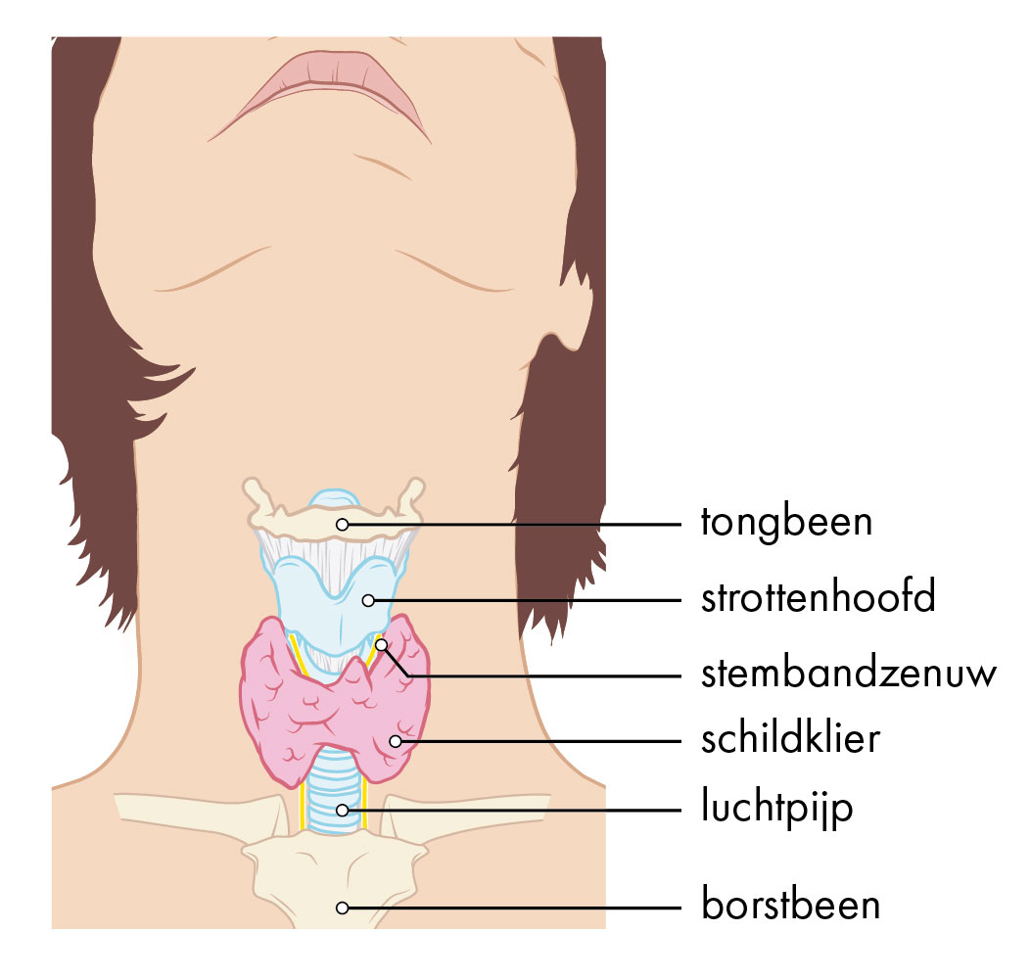
De schildklier
Produceert schildklierhormonen door de hypofyse
Beinvloed stofwisseling, groei en ontwikkeling
Stimuleert verbranding in cellen

Slide 34
Maken:
Paragraaf 6: 39, 42 en 44
Paragraaf 7: 45, 46, 48, 49 en 51

